Slide 1
工具介绍
2015软件工程实验课

Slide 2
http://www.pcmag.com/article2/0,2817,2380448,00.asp
https://education.github.com/pack
https://opensource.com/life/15/2/beginners-guide-github
http://git-scm.com/book/en/v2/GitHub-Contributing-to-a-Project
http://rogerdudler.github.io/git-guide/index.zh.html

Slide 3
https://www.kernel.org/pub/software/scm/git/docs/user-manual.html

Slide 4
制品管理：Github使用
www.github.com 注册用户
安装GitHub客户端
windows.github.com
mac.github.com
把用户名分组按相关格式发给bhsei@qq.com
管理员添加后即可clone本组相关项目

Slide 5

注册用户，记住用户名

Slide 6
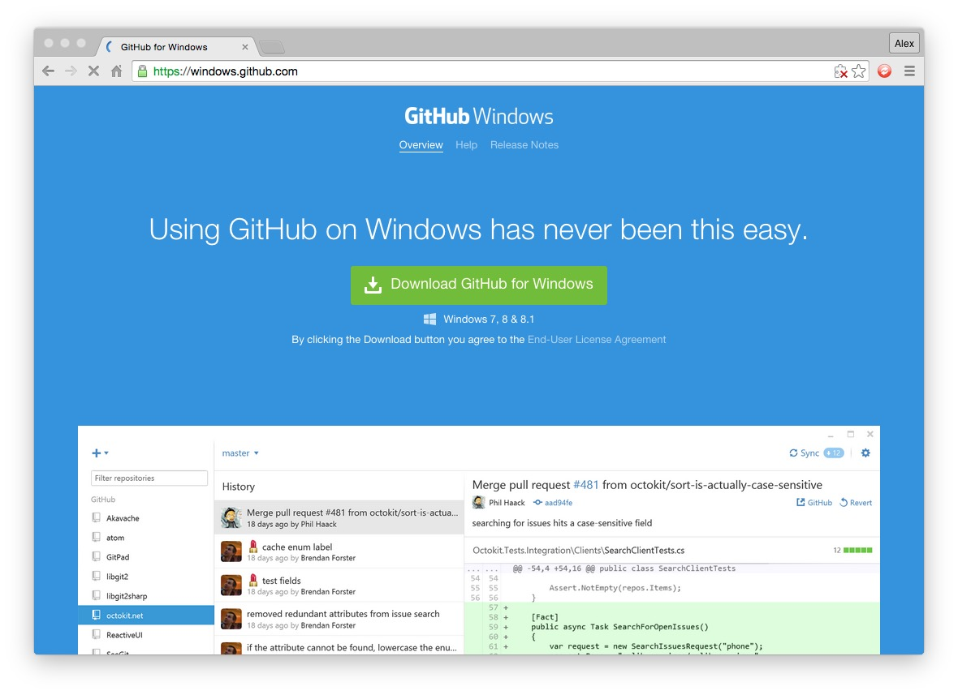
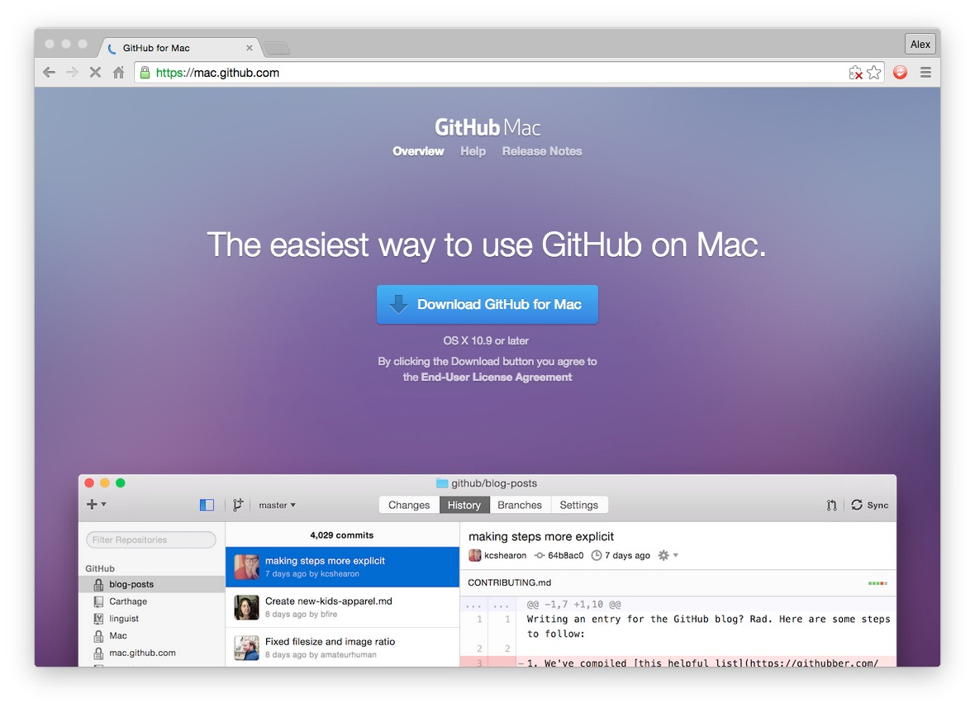
安装Github客户端，登录

Slide 7
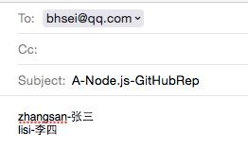
用户名分组发送给管理员邮箱
收件人：bhsei@qq.com
每组只发一封邮件：
题目格式：<组号>-<所选项目>-GitHubRep
正文格式：
<github用户名1>-<真实姓名1>
<github用户名2>-<真实姓名2>

Slide 8
TeamA: ﻿git@github.com:bhsei/TeamA.git
TeamB: ﻿git@github.com:bhsei/TeamB.git
TeamC: ﻿git@github.com:bhsei/TeamC.git
TeamD: ﻿git@github.com:bhsei/TeamD.git

